Slide 1
Monitoreo de infraestructura
Juan Felipe Gómez Molina 2186211
Juan David Borrero Gómez - 2215284
Juan Diego Cortes Murillo - 2215750
Juan de Dios Rodríguez Pérez - 2210004
Juan Manuel López Medina - 2205763

Slide 2
Tabla de contenido
01
05
02
06
03
07
04
08
Diseño de la solución
Introducción
Pruebas
Problemática
Discusión de pruebas
Solución
Alternativas de solución
Conclusiones

Slide 3
01
INTRODUCCIÓN

Slide 4
¿Por qué es necesario monitorear?
Beneficios de usar herramientas de monitoreo
En cualquier empresa u organización, la infraestructura tecnológica es el corazón que permite que las operaciones funcionen correctamente.
Sin embargo, los sistemas pueden fallar:
Detección temprana de problemas.
Disponibilidad garantizada.
Ahorro de costos.
Automatización de alertas.
Visibilidad total.
Un servidor puede sobrecargarse.
Un disco puede llenarse sin aviso.
Un servicio crítico puede dejar de responder.

Slide 5
02
PROBLEMÁTICA

Slide 6
Problemática a resolver
Hoy en día, muchas empresas montan su red de equipos y servidores para gestionar sus operaciones. Pero, en muchos casos, no cuentan con sistemas que supervisen su infraestructura en tiempo real.
¿Qué sucede sin monitoreo?
- Caídas inesperadas.
- Pérdida de información.
- Clientes insatisfechos.
- Altos costos

Slide 7
03
SOLUCIÓN

Slide 8
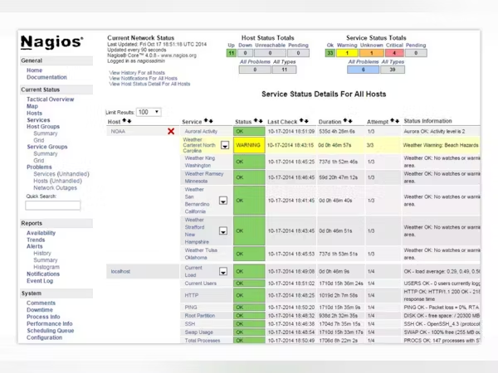

Solución
Implementar un sistema centralizado de monitoreo usando Nagios Core, una de las herramientas más robustas y reconocidas para supervisar la infraestructura de red.

Slide 9


04
Alternativas de solución

Slide 10
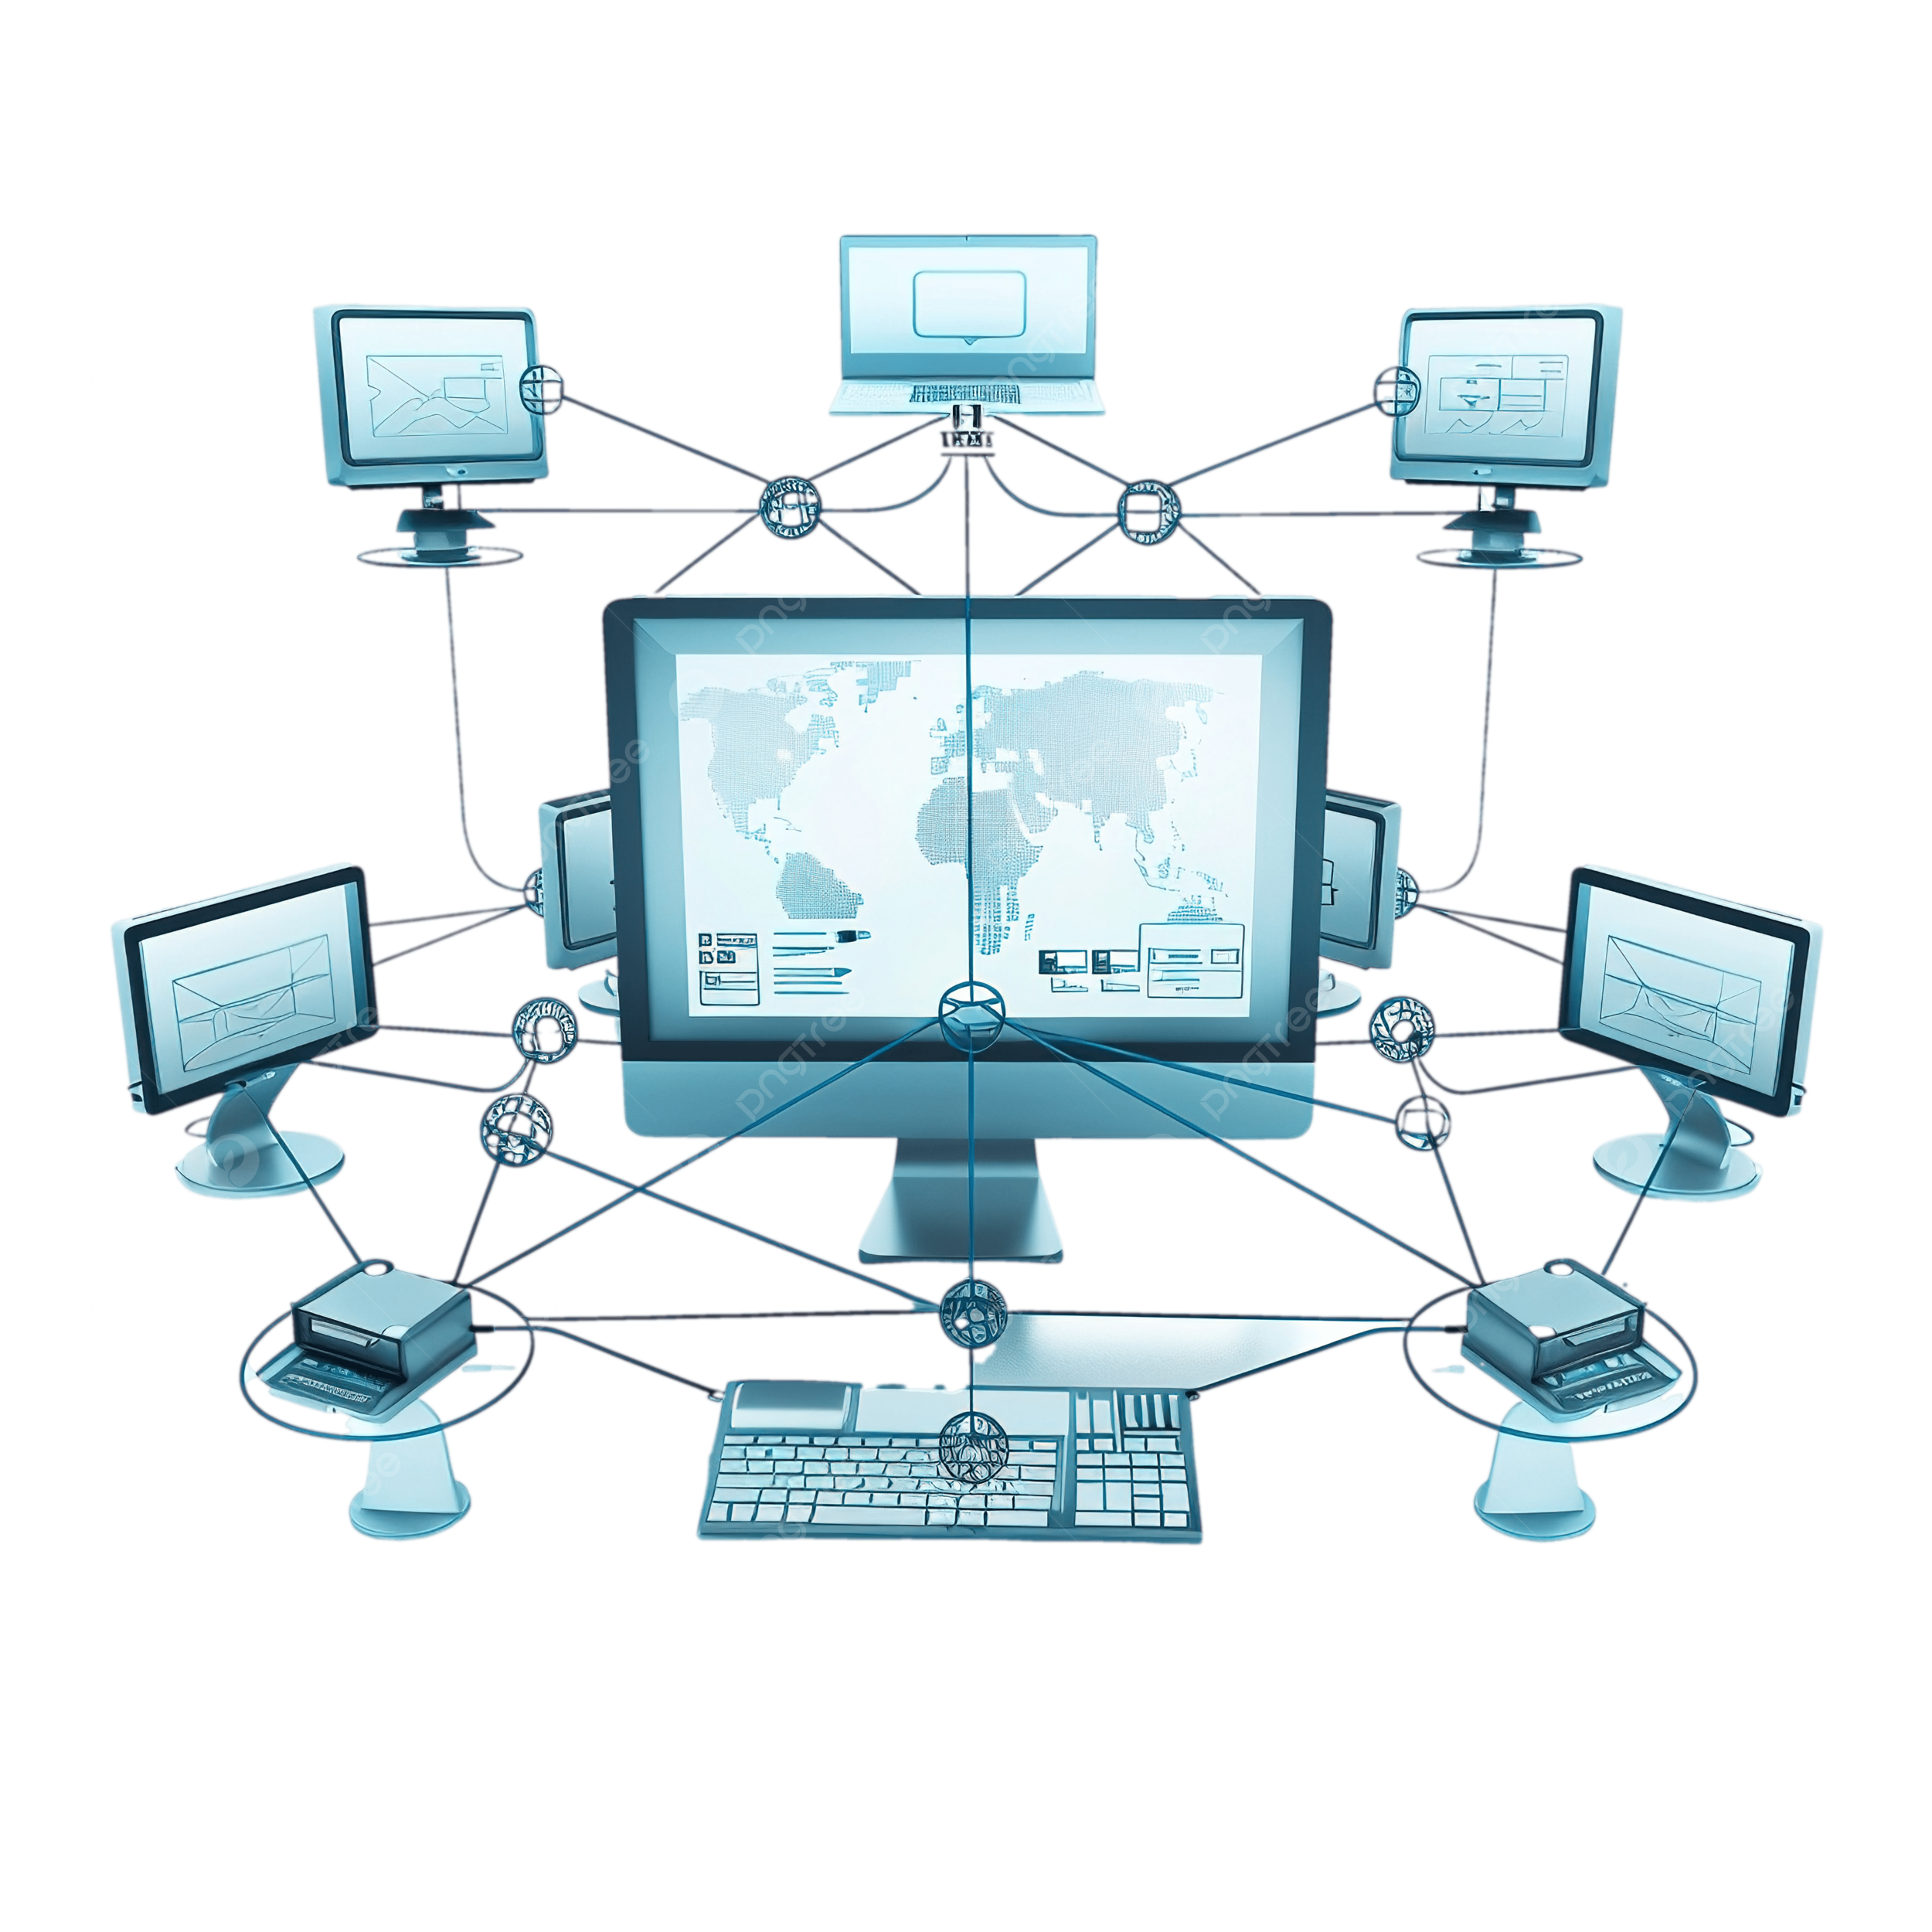


¿Cómo funciona nuestra solución?
Nagios actúa como el servidor de monitoreo principal.
Se montó una red de equipos simulada, con varias máquinas conectadas entre sí.
Cada equipo es monitoreado para verificar su:
Disponibilidad.
Uso de recursos.
Estado de servicios importantes.

Slide 11
05
DISEÑO DE LA SOLUCIÓN

Slide 12
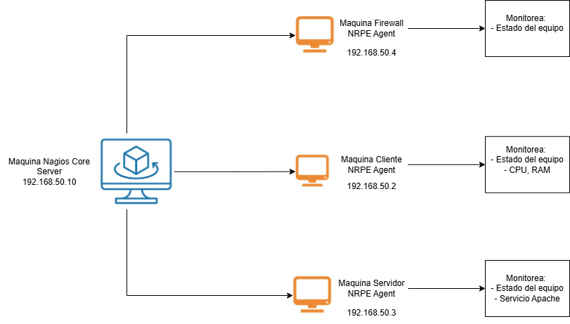
Diseño

Slide 13
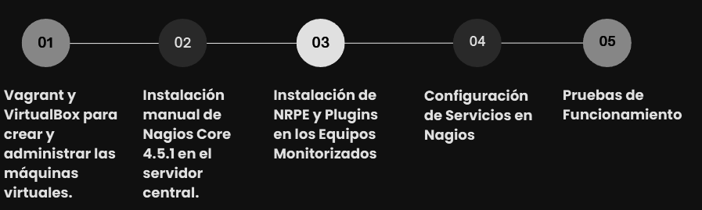
Ruta de implementación

Slide 14
06
PRUEBAS

Slide 15
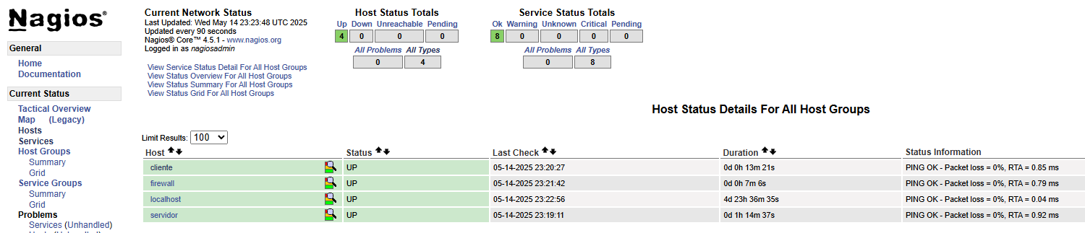
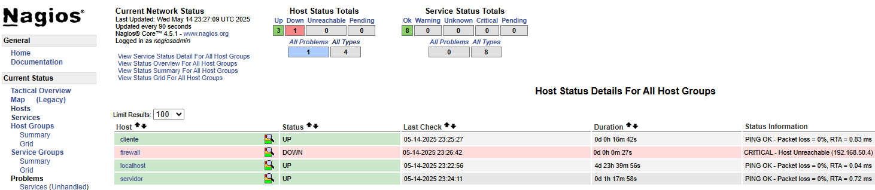
Verificación del Monitoreo en el Dashboard
2. Prueba de Cambio en Tiempo Real

Slide 16
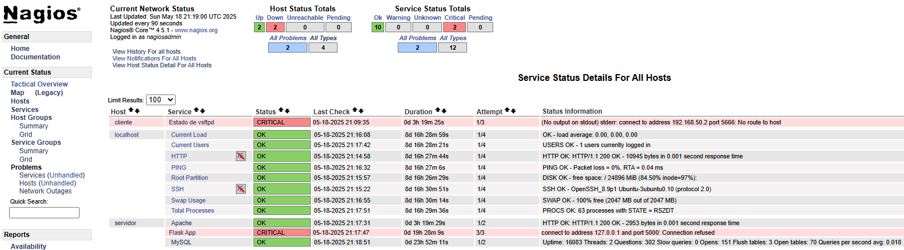
3. Monitorización de servicios en los hosts

Slide 17
07
Discusión de pruebas

Slide 18
Discusión de las pruebas
1
2
3
4
Capacidad de Detección en Tiempo Real
Facilidad de Visualización a través del Dashboard
Simulación de Escenarios Críticos
Flexibilidad para Expandir el Monitoreo

Slide 19
08
Conclusiones

Slide 20
El monitoreo es una necesidad crítica en redes modernas
Nagios es una herramienta robusta y confiable
El conocimiento de monitoreo refuerza habilidades profesionales
La automatización y visibilidad mejoran la gestión de TI

Slide 21
